Slide 1
Udział Województwa Kujawsko-Pomorskiego w projektach międzynarodowych cz.2
Rafał Modrzewski
Departament Współpracy Zagranicznej
Toruń, 23.10.2026

Slide 2
Projekty koordynowane przez Wydział Projektów Międzynarodowych
2023 |  | 2024 |  | 2025 |  | 2026 |  | 2027
2028
 | 2029
CARES
TeBiCE
Danube4all
FISSH
REliHE
GreenSPAS
RIWET
DARKERSKY4CE
iDEMO
SMOOTY
ENLIA
Notes:
11 projektów
73 partnerów (38 poziom lokalny i regionalny)
28 państw, profile krajowe i regionalne`

Slide 3


Danube4all Budowanie społeczeństwa dbającego o wodę:
Wzmocnienie społeczności kujawsko-pomorskiej na rzecz ochrony wód
Cel projektu głównego: opracowanie strategicznego planu działania na rzecz odbudowy dorzecza Dunaju.
Cel projektu partnera stowarzyszonego WK-P: wsparcie władz regionalnych w skutecznym angażowaniu społeczności w zarządzanie renaturyzacją rzek i terenów podmokłych oraz identyfikacja najlepszych narzędzi i strategii skutecznego partnerstwa publiczno-prywatno-społecznego w celu wypracowania skutecznych rozwiązań w zakresie ochrony, monitorowania i finansowania rzek i terenów podmokłych.
Okres realizacji: 2023 - 2027
Budżet całkowity projektu: 8,9 mln EUR
Budżet WK-P: 100 000,00 EUR (grant 100%)

Slide 4
Najważniejsze działania projektu
Opracowanie diagnozy problemu suszy rolniczej w województwie kujawsko-pomorskim oraz analiza kompetencji samorządu w zakresie przeciwdziałania suszy.
Warsztaty dla uczniów dotyczące biologizacji rolnictwa oraz działań prośrodowiskowych i proklimatycznych (23.05.2025).
Warsztaty „Nauka obywatelska – teoria, praktyka i zastosowanie” (30.09.2025).
Przygotowanie pilotażu monitoringu wód powierzchniowych w parkach krajobrazowych z wykorzystaniem nauki obywatelskiej.
Nawiązanie współpracy z Instytutem Geografii i Zagospodarowania Przestrzennego PAN.
Szkolenia dla edukatorów parków krajobrazowych i nauczycieli w zakresie wykorzystania metod nauki obywatelskiej do monitorowania cieków wodnych.
Opracowanie mapy drogowej.
Prezentacja wyników badań.
Monitorowanie rezultatów.

Slide 5
Partnerstwo projektu
Partnerzy projektu głównego
Partnerzy stowaryszeni
Miasto Seixal; Portugalia,
Region Cahul, Republika Mołdawii,
Miasto Jindřichův Hradec, Republika Czeska,
Prowincja Adana, Turcja,
Województwo Kujawsko-Pomorskie, Polska
Partner wiodący:
University of Natural Resources and Life Science w Wiedniu, Austria
Partnerstwo:
48 instytucji, organizacji, uczelni i instytutów badawczych z 14 krajów Europy,
w tym partnerzy stowarzyszeni

Slide 6


i-DEMO
Poprawa oferty zarządzania destynacją turystyczną
poprzez strategie grywalizacji
i-DEMO to międzynarodowy projekt realizowany w programie Erasmus+, którego celem jest rozwój kompetencji specjalistów branży turystycznej poprzez wykorzystanie mechanizmów grywalizacji i nowoczesnych narzędzi cyfrowych w zarządzaniu destynacjami turystycznymi.
Okres realizacji - 1 październik 2024 – 31 marzec 2027
Budżet WKP – 32 000 €
Dofinansowanie w formie grantu 100%

Slide 7
Partnerzy projektu
TIMESIS SRL (Włochy) - lider projektu
The Phoenicians' Route - Szlak Kulturowy Rady Europy (Włochy)
Associazione Culturale TuoMuseo (Włochy)
Pafos Regional Board of Tourism (Cypr)
Stichting Breda University of Applied Sciences (Holandia)
Hellenic Open University (Grecja)
ACIF - Izba Gospodarczo-Przemysłowa Madery (Portugalia)
Województwo Kujawsko-Pomorskie (Polska)

Slide 8
Najważniejsze rezultaty projektu
Profil kompetencji Game-based Tourism
Określenie wiedzy i umiejętności niezbędnych dla nowoczesnych menedżerów turystyki wykorzystujących grywalizację.
Kurs online „Game-based Tourism”
Bezpłatny kurs e-learningowy rozwijający kompetencje cyfrowe, kreatywne i przedsiębiorcze w sektorze turystycznym.
Zestaw narzędzi i-DEMO
Pakiet obejmujący:
  wytyczne dla organizacji turystycznych,
  materiały szkoleniowe,
  wirtualną mapę dobrych praktyk z Europy,
  przykłady skutecznych wdrożeń grywalizacji w turystyce.
Hackathon i-DEMO
Międzynarodowe wydarzenie angażujące uczestników z ośmiu europejskich destynacji w projektowanie innowacyjnych rozwiązań dla turystyki (online, 27–29 listopada 2026, 40 uczestników)

Slide 9

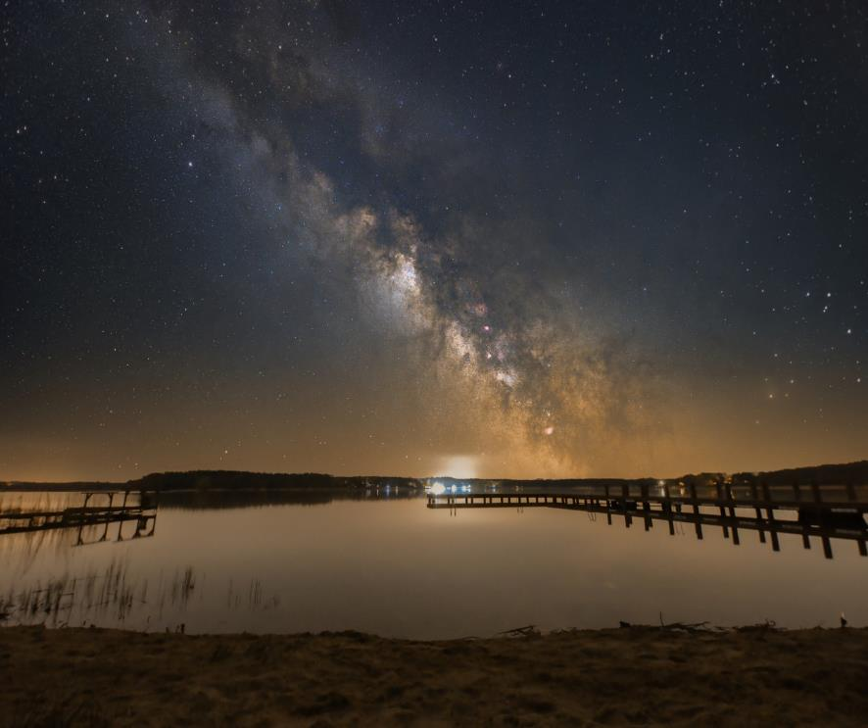
DARKERSKY4CE
Strategiczne Transnarodowe Podejście do Redukcji Zanieczyszczenia Światłem w Europie Środkowej
Cel projektu – głównym celem projektu jest ograniczenie zanieczyszczenia światłem w Europie Środkowej poprzez zmianę sposobu postrzegania tego problemu przez decydentów, sektor turystyczny i mieszkańców oraz zwiększenie świadomości jego negatywnego wpływu na środowisko, bioróżnorodność i zdrowie ludzi.
Okres realizacji - 1 czerwca 2024 – 31 stycznia 2027
Budżet łączny - 1,79 mln €
Budżet WKP – 233 210 €

Slide 10
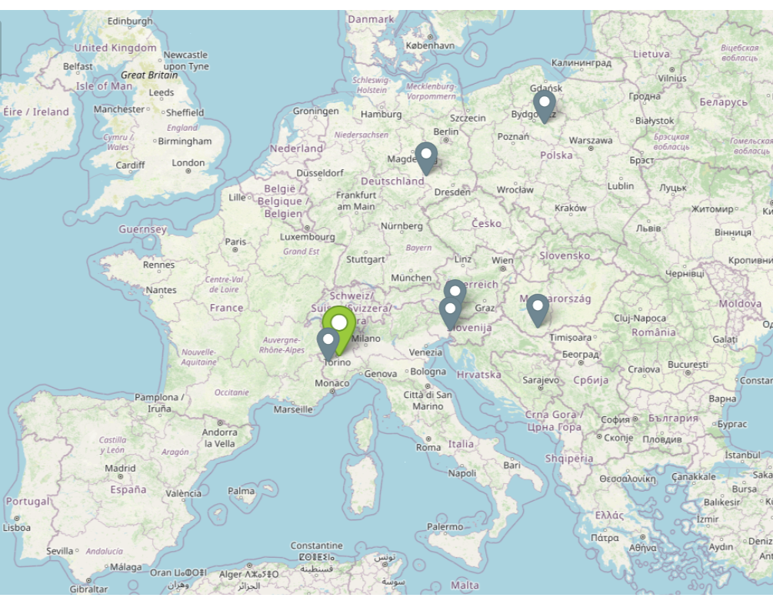
Partnerstwo projektu
Narodowy Instytut Astrofizyki w Turynie, Włochy, LP
Województwo Kujawsko-Pomorskie
Południowo-Transdunajskie Regionalne Biuro Innowacji (Węgry)
Aufbauwerk Region Leipzig GmbH (Niemcy)
Uniwersytet Nauk Stosowanych w Karyntii (Austria)
Lokalna Grupa Działania Escartons and Waldensian Valleys (Włochy)
Regionalna Agencja Rozwoju Północnej Primorski L.t.d. Nova Gorica (Słowenia)
Partner Stowarzyszony:
Uniwersytet Mikołaja Kopernika w Toruniu –
Wydział Nauk o Ziemi i Gospodarki Przestrzennej

Slide 11
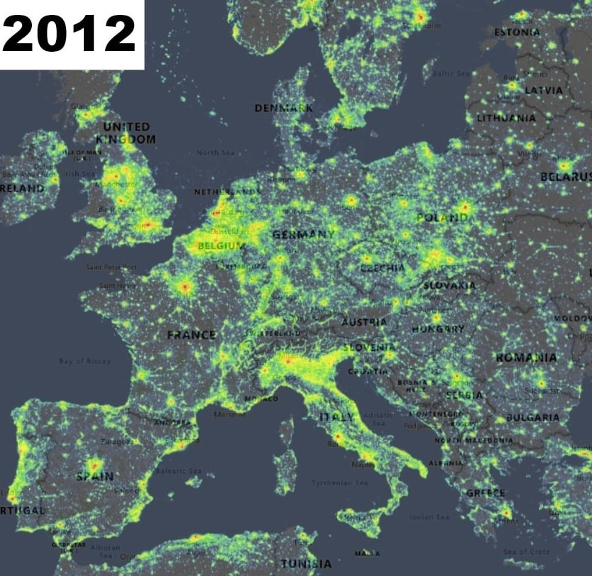
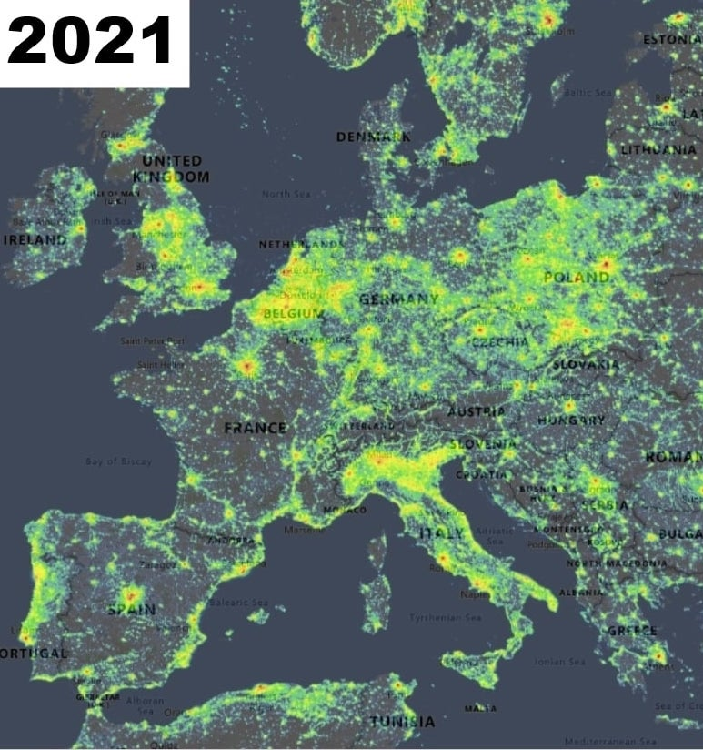

Slide 12
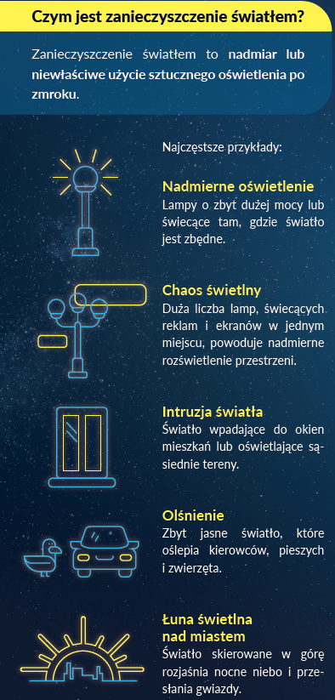
Najważniejsze skutki
zaburzenia zdrowia i rytmu dobowego ludzi,
spadek bioróżnorodności,
zakłócenie migracji i rozrodu zwierząt,
pogorszenie jakości nocnego krajobrazu,
utrata możliwości obserwacji astronomicznych,
niepotrzebne zużycie energii

Slide 13
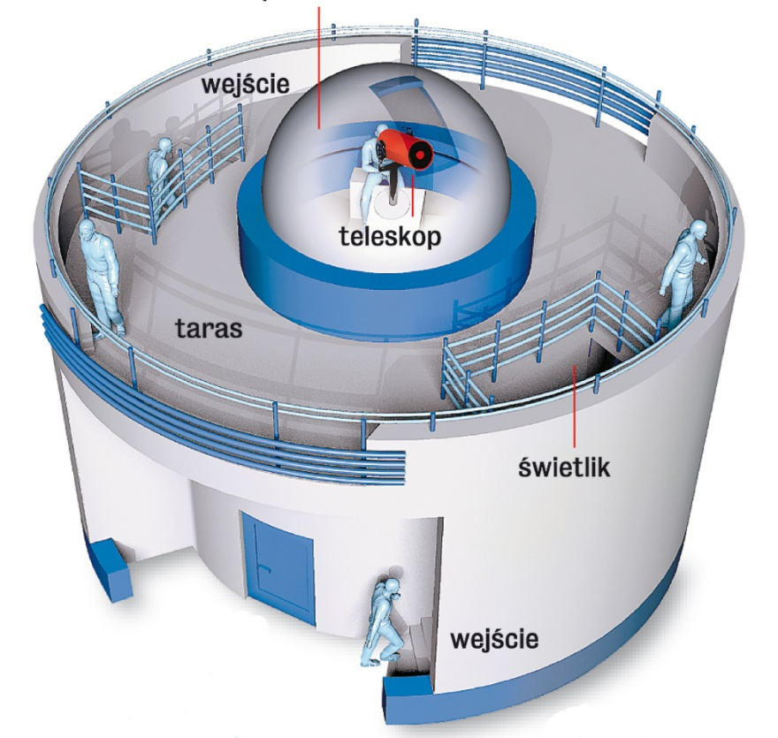
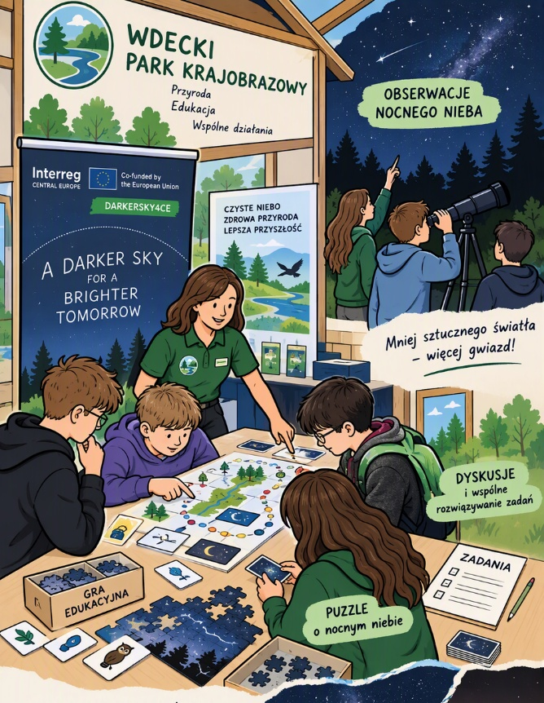

Komponenty pilotażu
Punkt
obserwacji
Astrobazy
Edukacja w PK

Slide 14
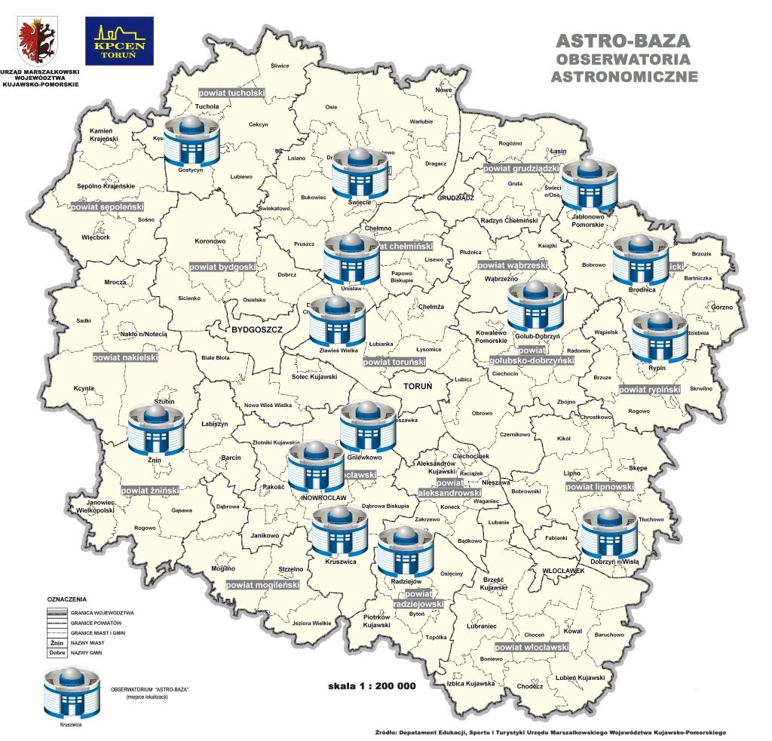
Ciemne niebo w Astrobazie
Kujawsko-Pomorska Akademia Innowacji
Cykl zajęć edukacyjnych dla dzieci, młodzieży i dorosłych na temat zanieczyszczenia sztucznym światłem oraz ochrony ciemnego nieba
6 lokalizacji: Radziejów, Dobrzyń n. Wisłą, Brodnica, Jabłonowo Pomorskie, Gniewkowo i Rypin
Kwiecień – listopad 2026 r.
60 wydarzeń, 120 godzin, 900 uczestników

Slide 15
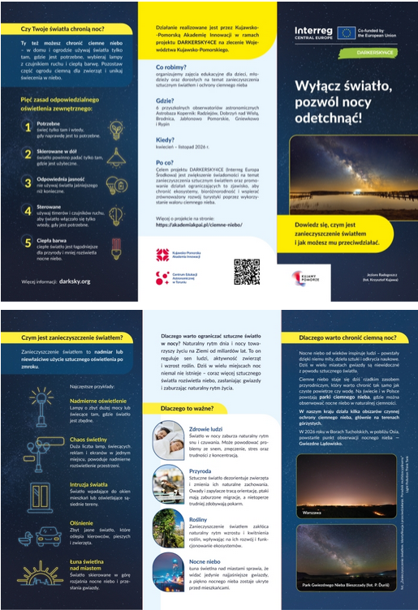
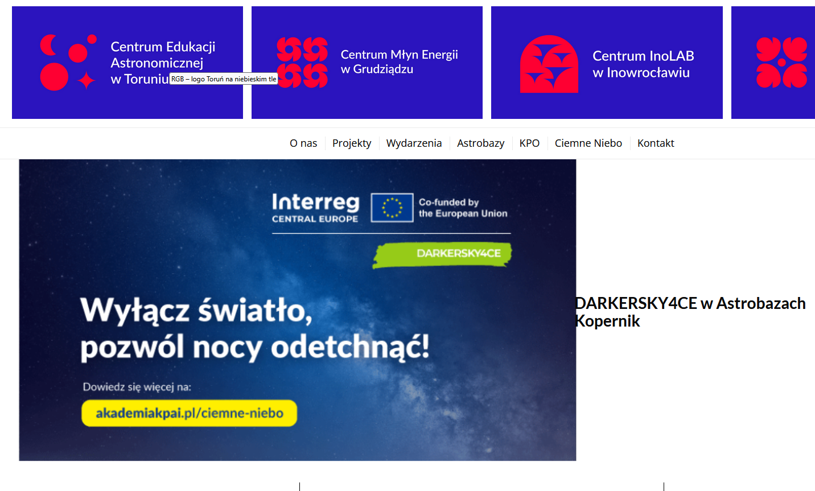
Ciemne niebo w Astrobazie
Strona www, ulotka, film
https://akademiakpai.pl/ciemne-niebo/

Slide 16
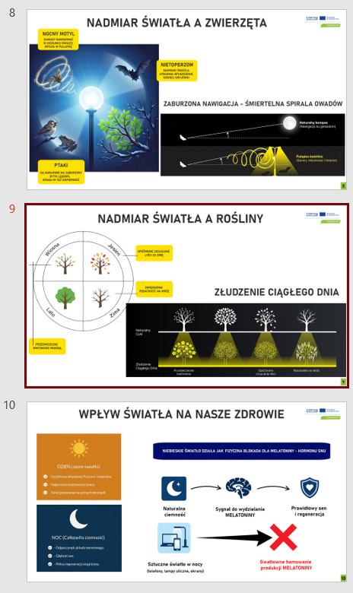
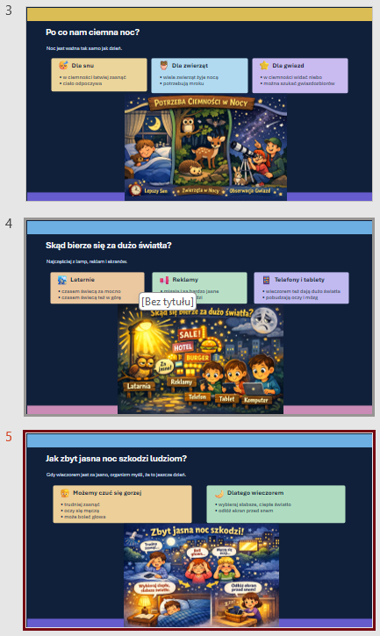

Ciemne niebo w Astrobazie
Scenariusze i materiały

Slide 17
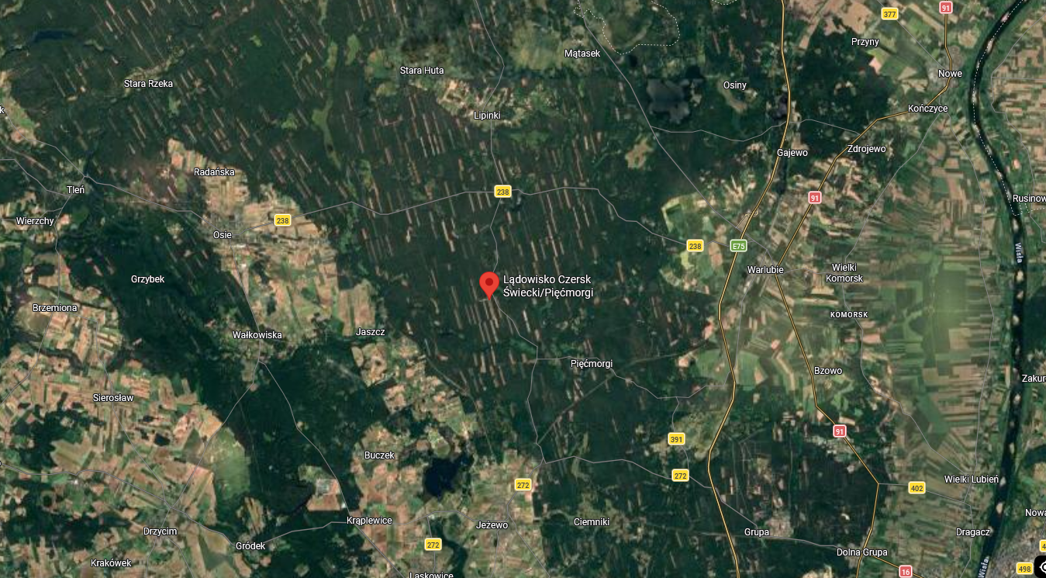

Slide 18
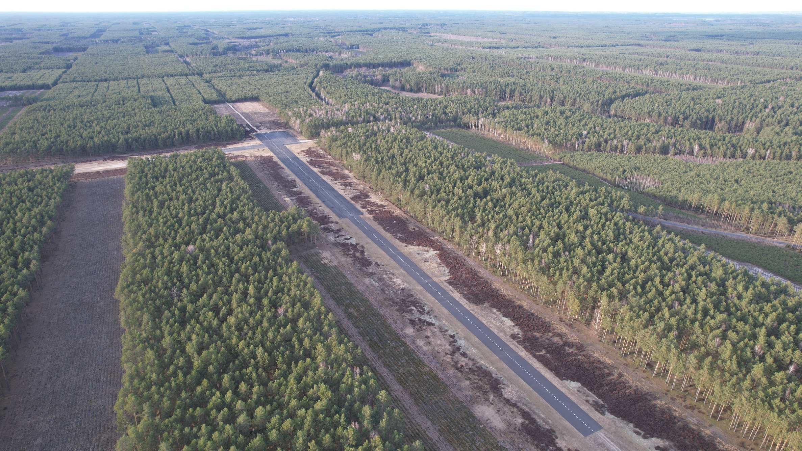
Punkt obserwacji nocnego nieba
Gwiezdne lądowisko Pięćmorgi

Slide 19
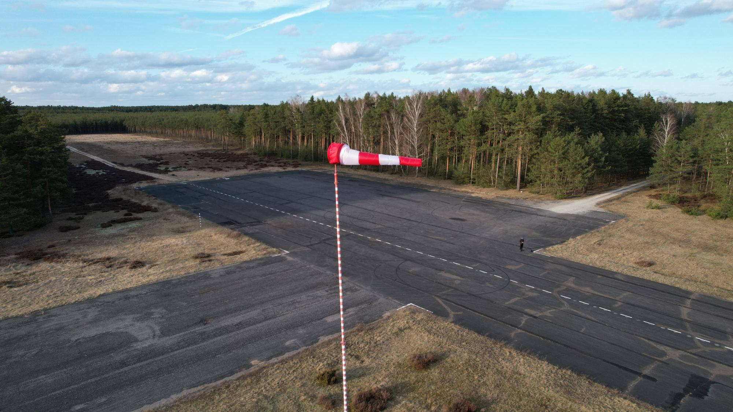

Slide 20
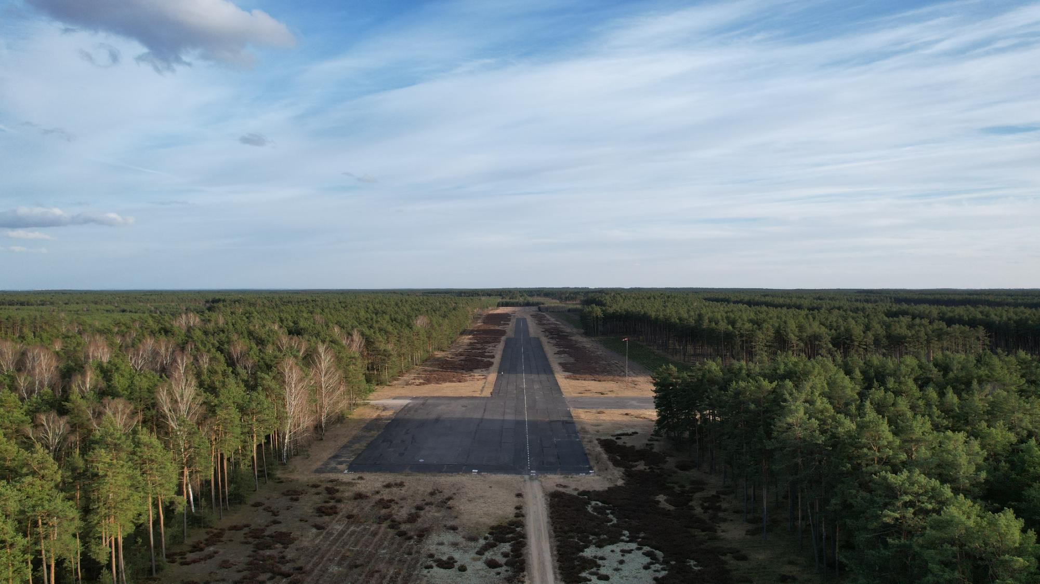

Slide 21
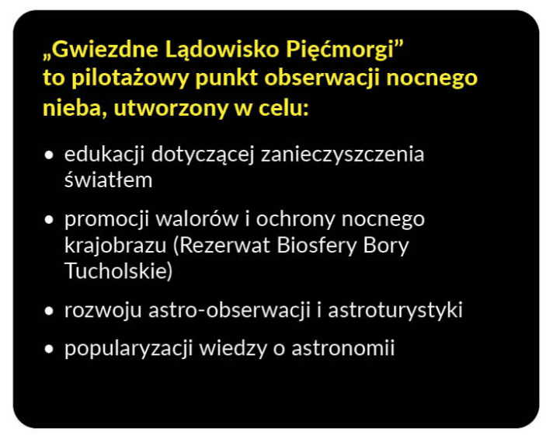

Punkt obserwacji nocnego nieba

Slide 22
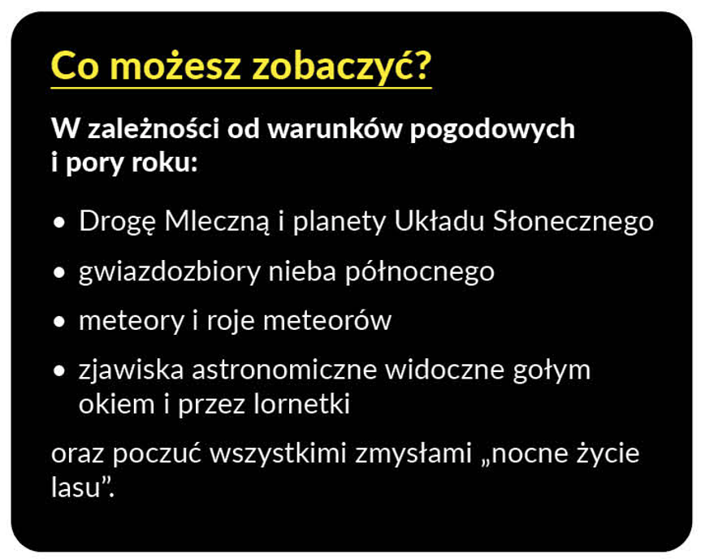
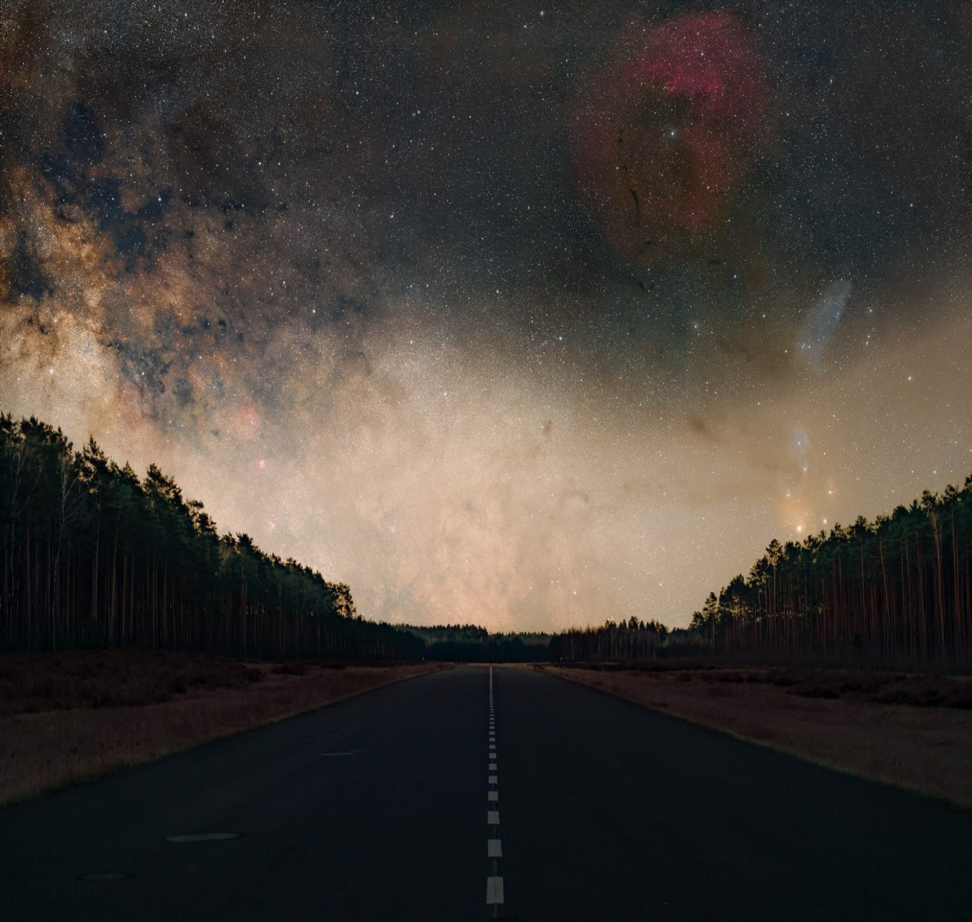
Punkt obserwacji nocnego nieba
fot. K.Kujawa

Slide 23
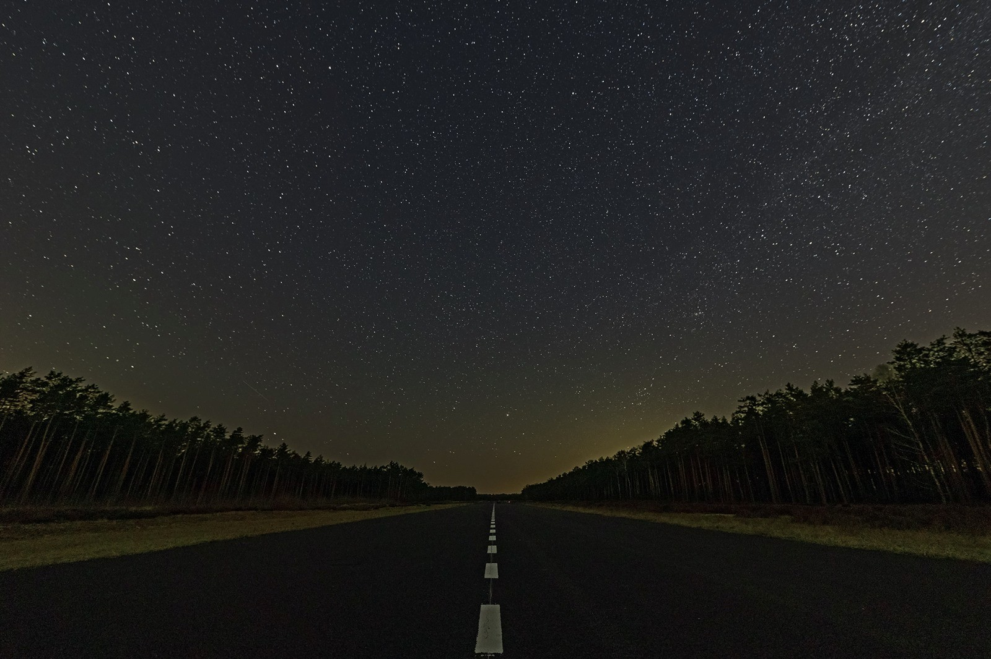
fot. K.Kujawa

Slide 24
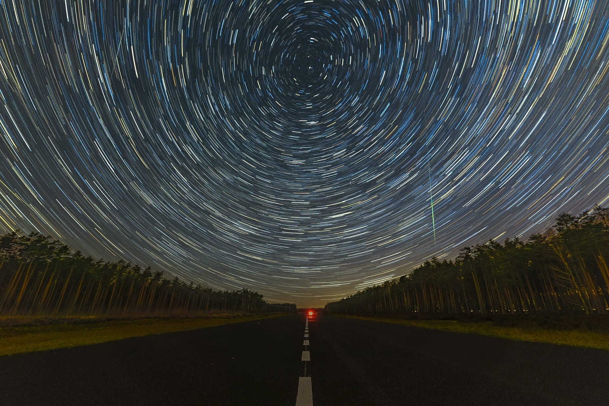
fot. K.Kujawa

Slide 25
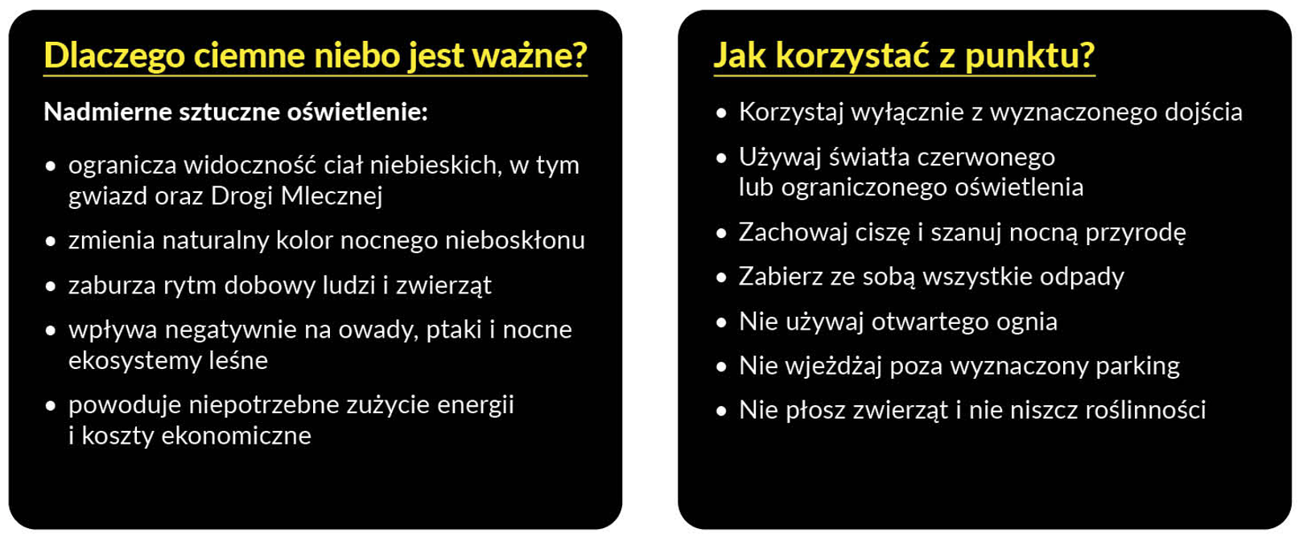
Punkt obserwacji nocnego nieba

Slide 26
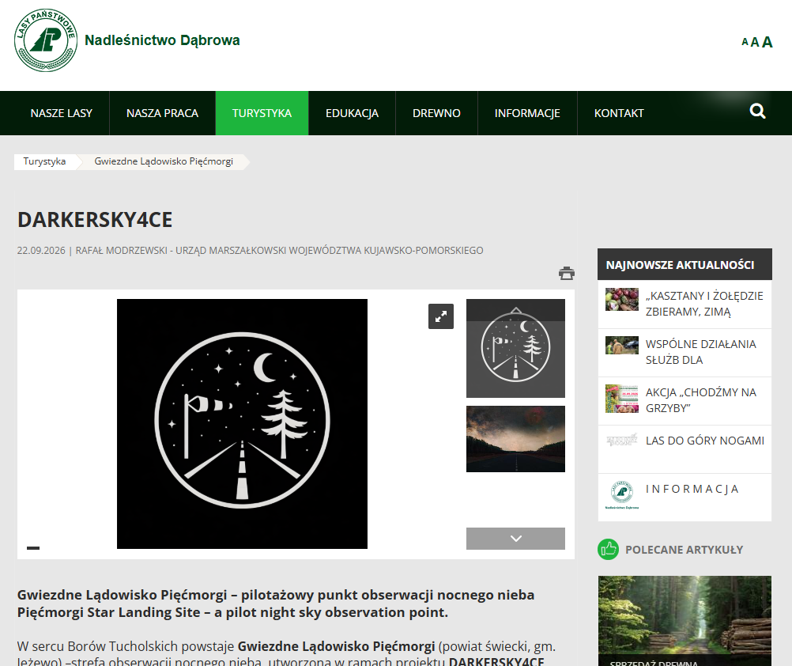
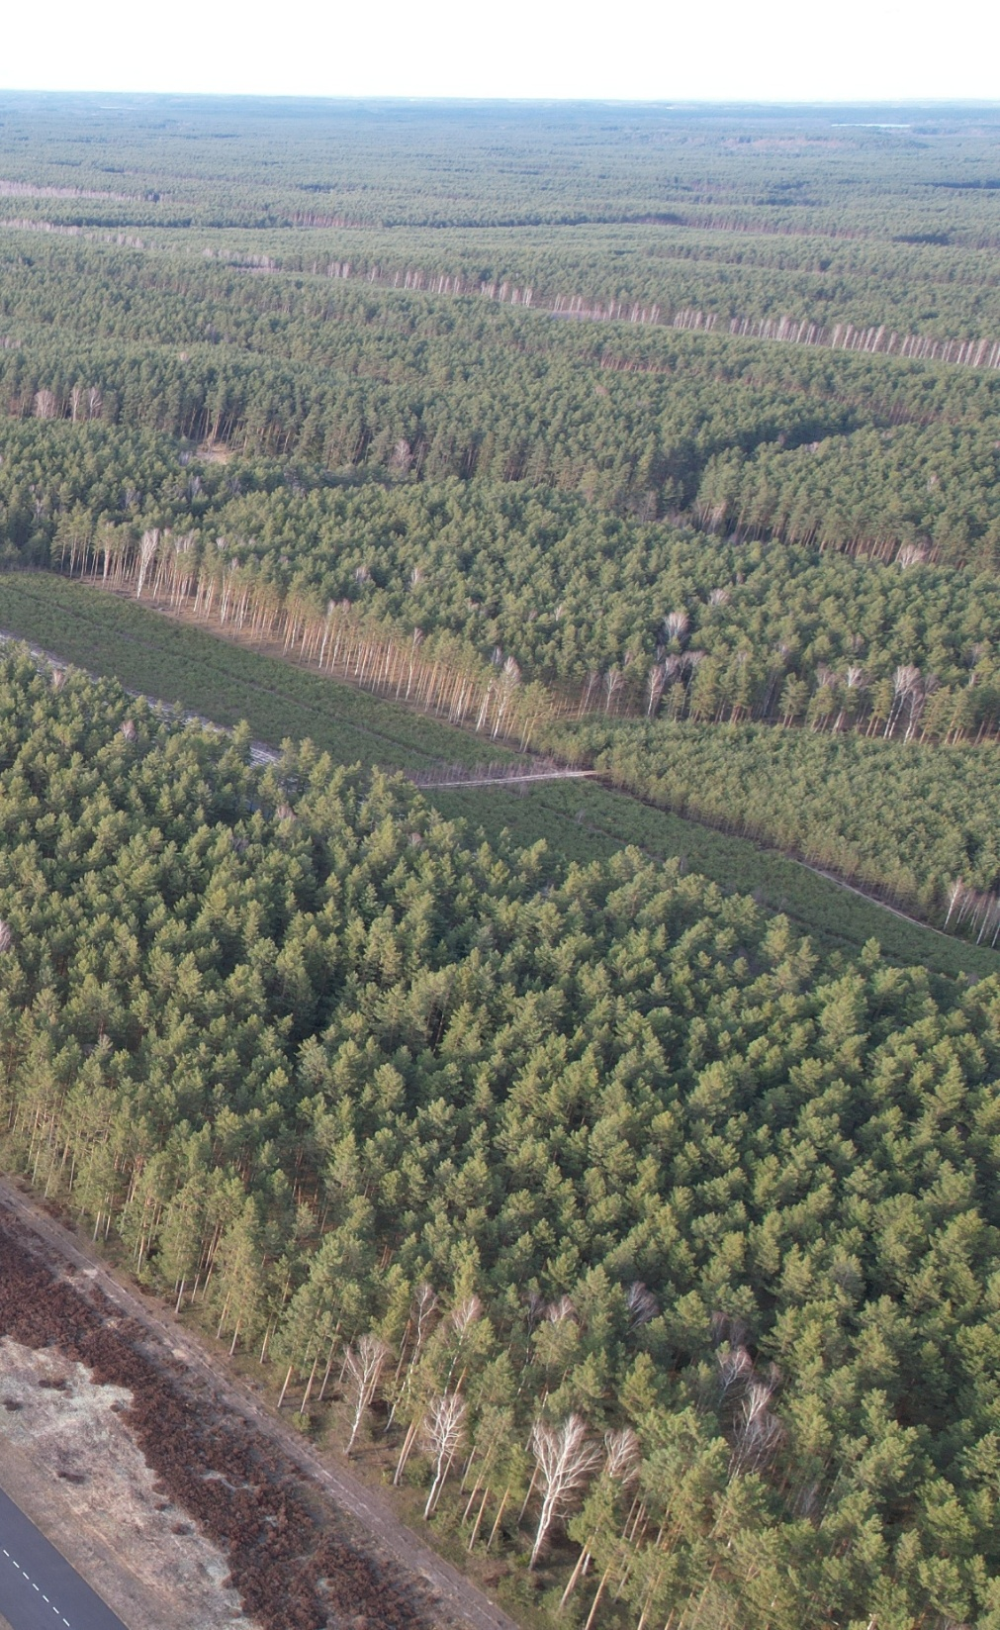

Slide 27
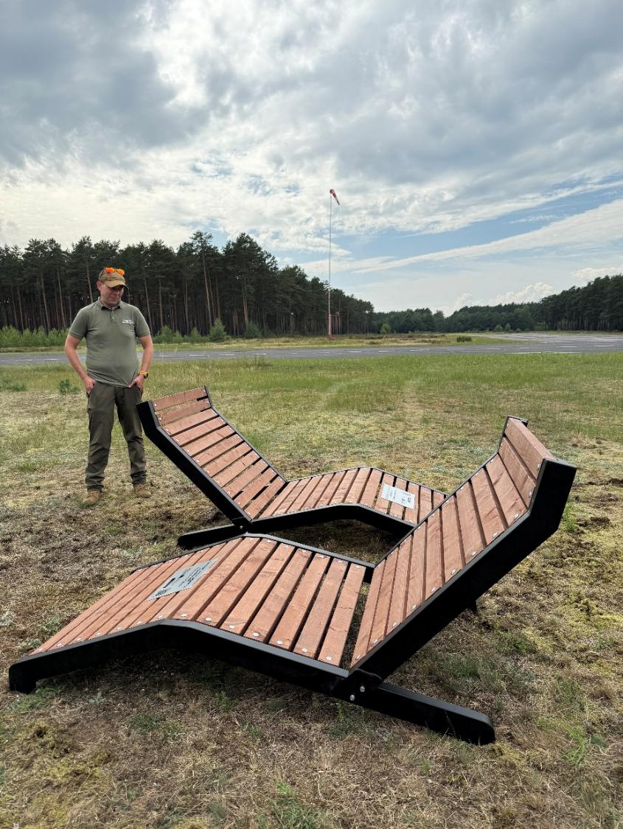
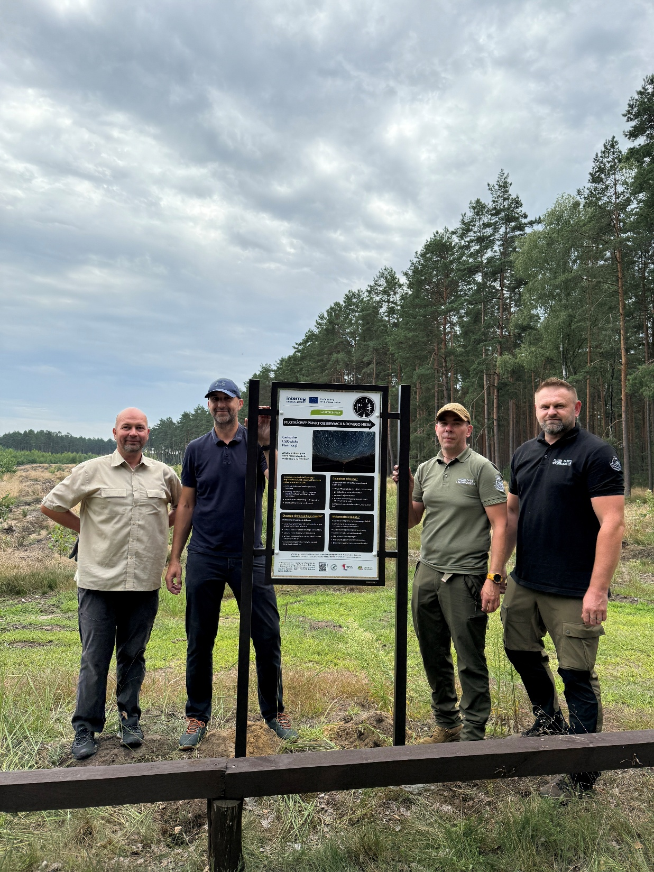

Slide 28

Gwiezdne Lądowisko Pięćmorgi
Działania
Obserwacje nieba indywidualne i grupowe
Nocne rajdy i wydarzenia astroturystyczne
Edukacja młodzieży nt. zanieczyszczenia światłem
Warsztaty astronomiczne
Atrakcja turystyczna
Pomiary i monitoring ALAN

Slide 29
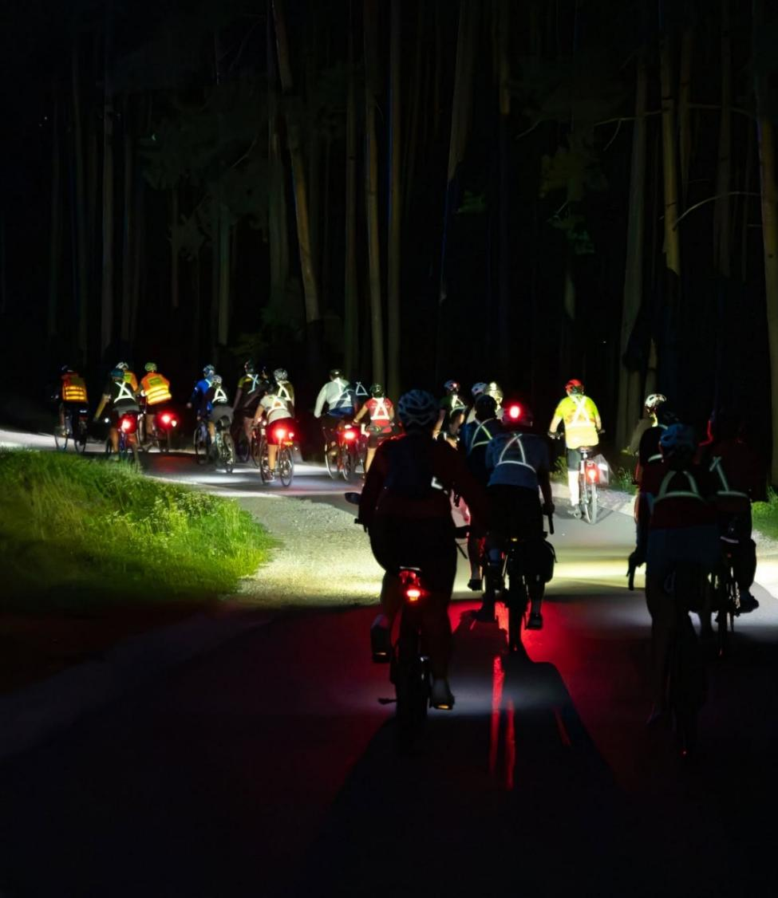
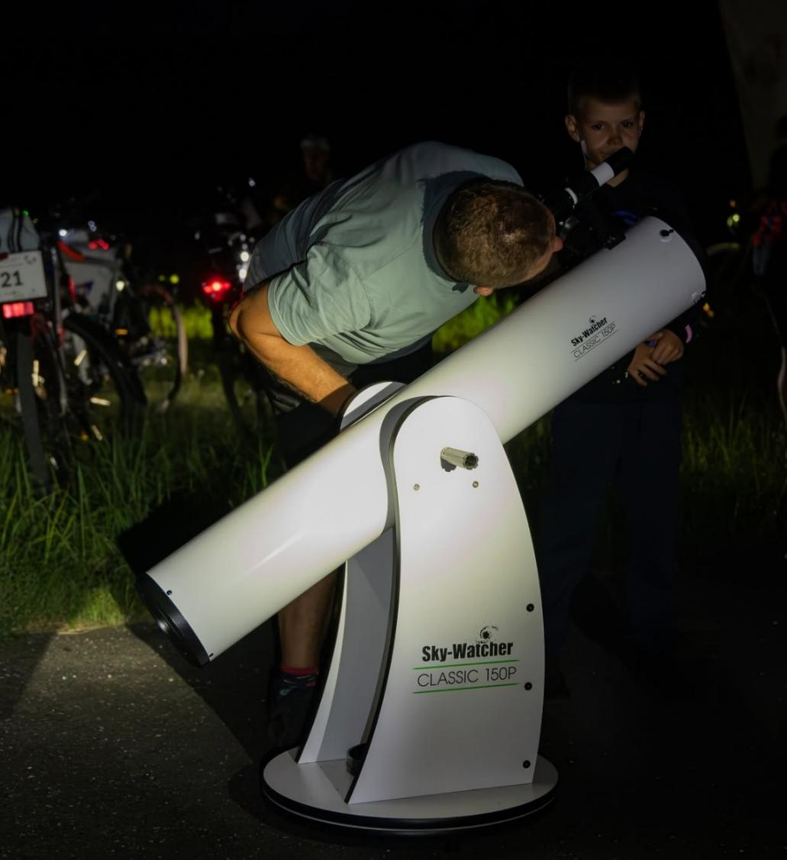
Nocny rajd rowerowy Grudziądz – Lądowisko
14.08.2026

Slide 30
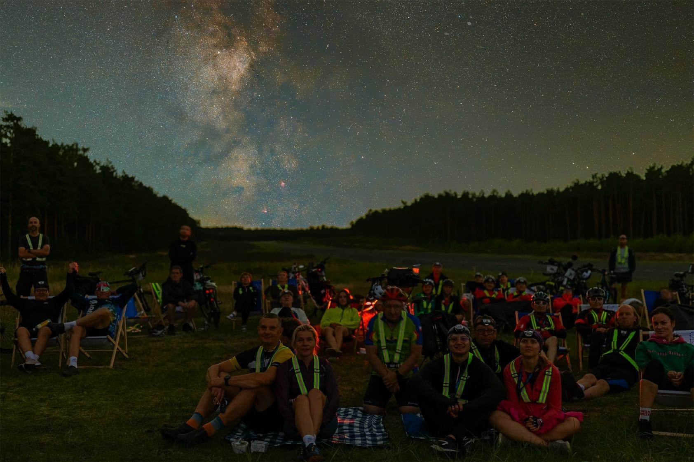
fot. K.Kujawa

Slide 31
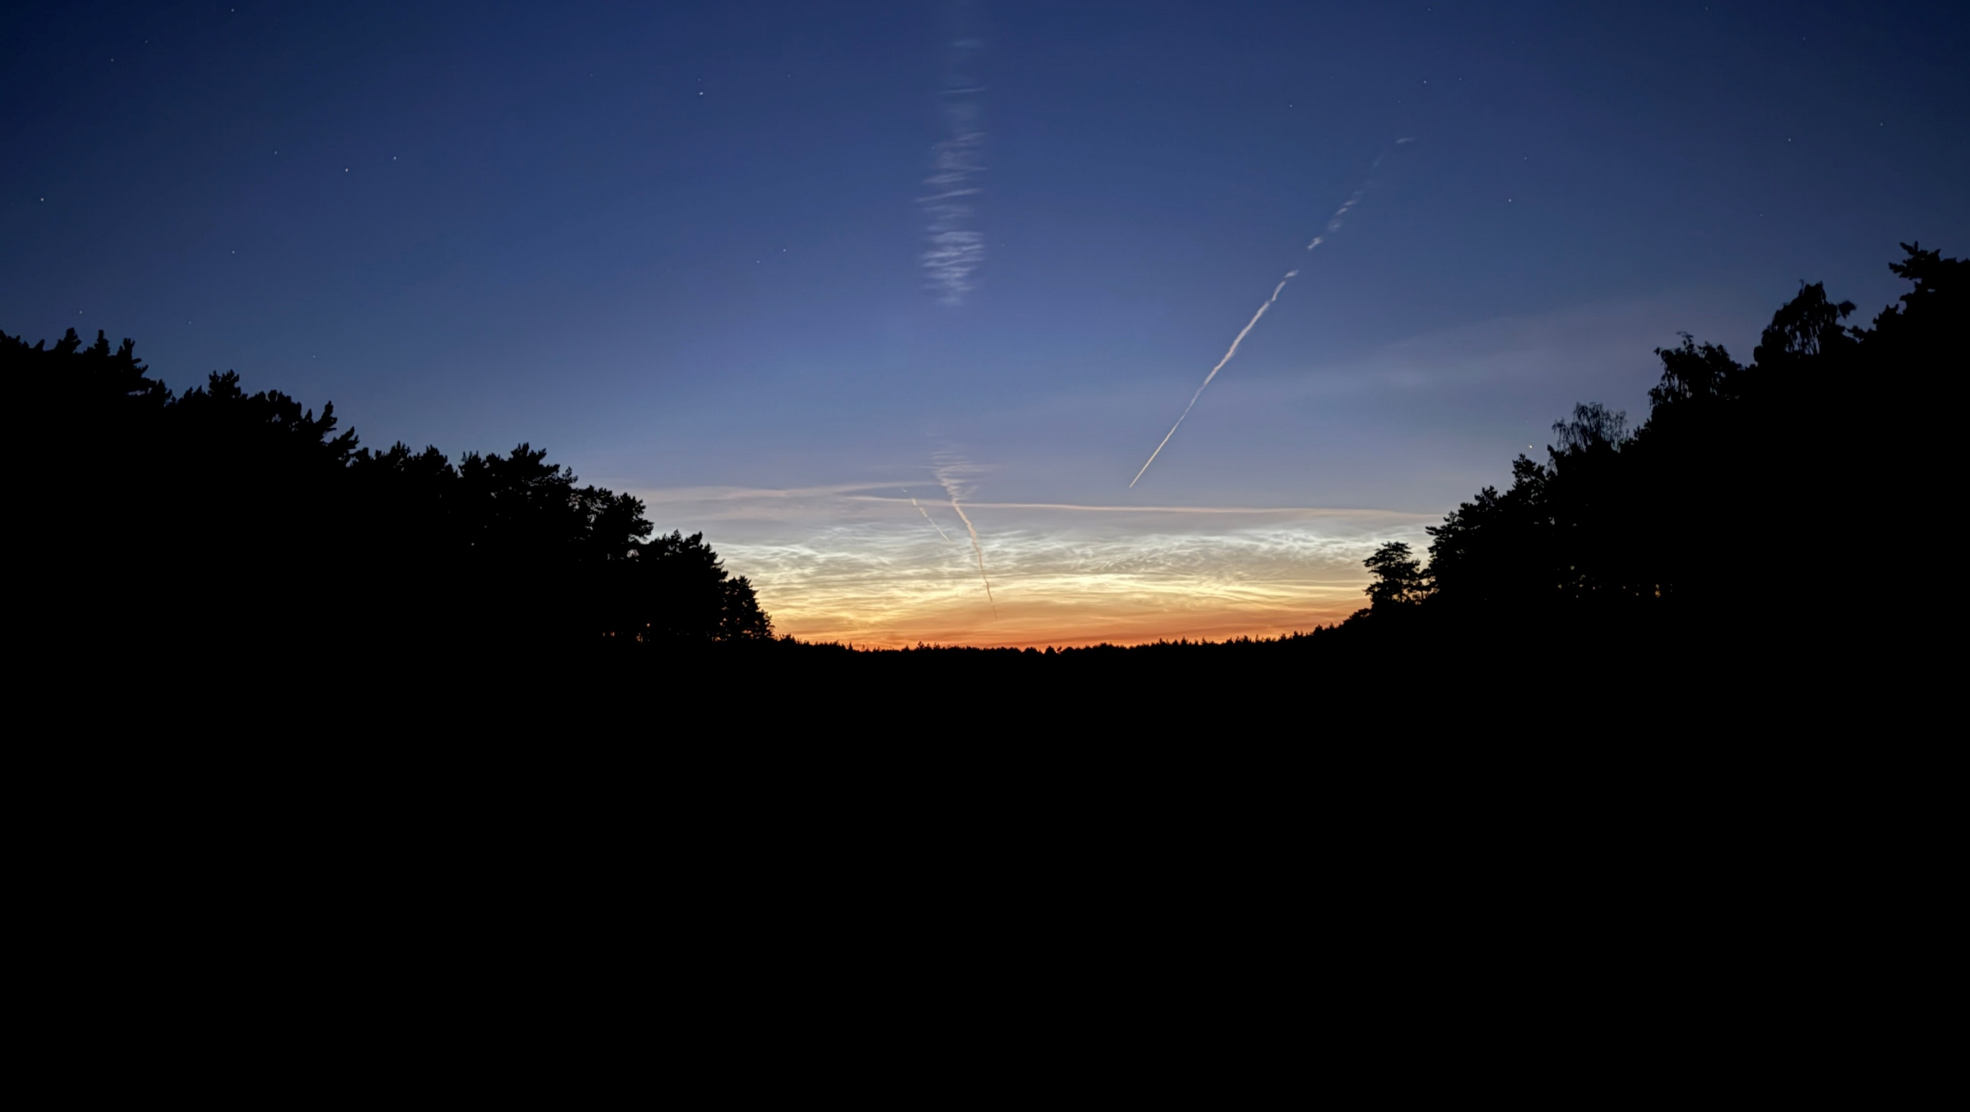

Slide 32
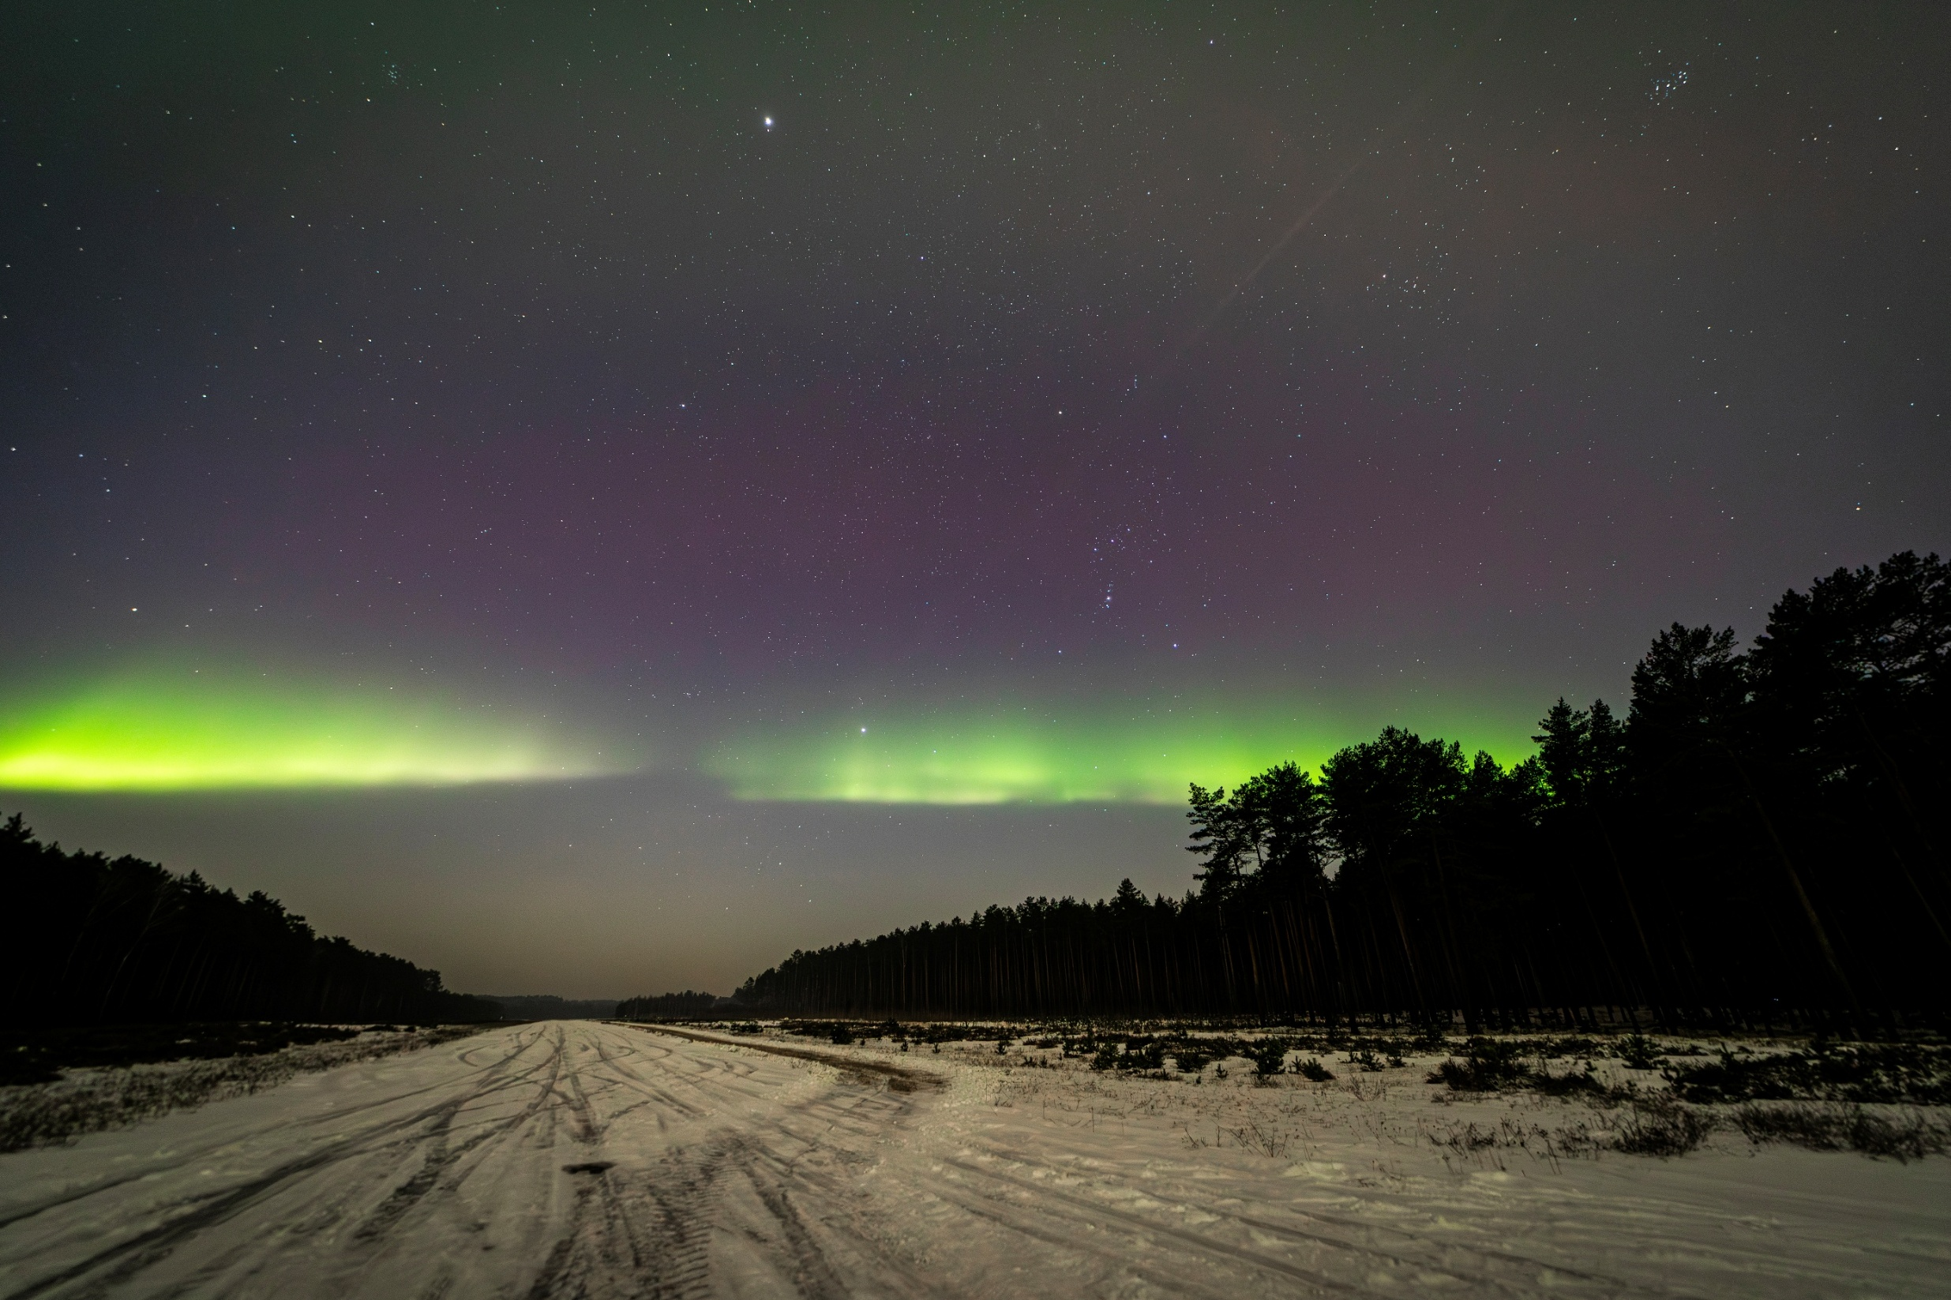
fot. W.Uniejewski

Slide 33

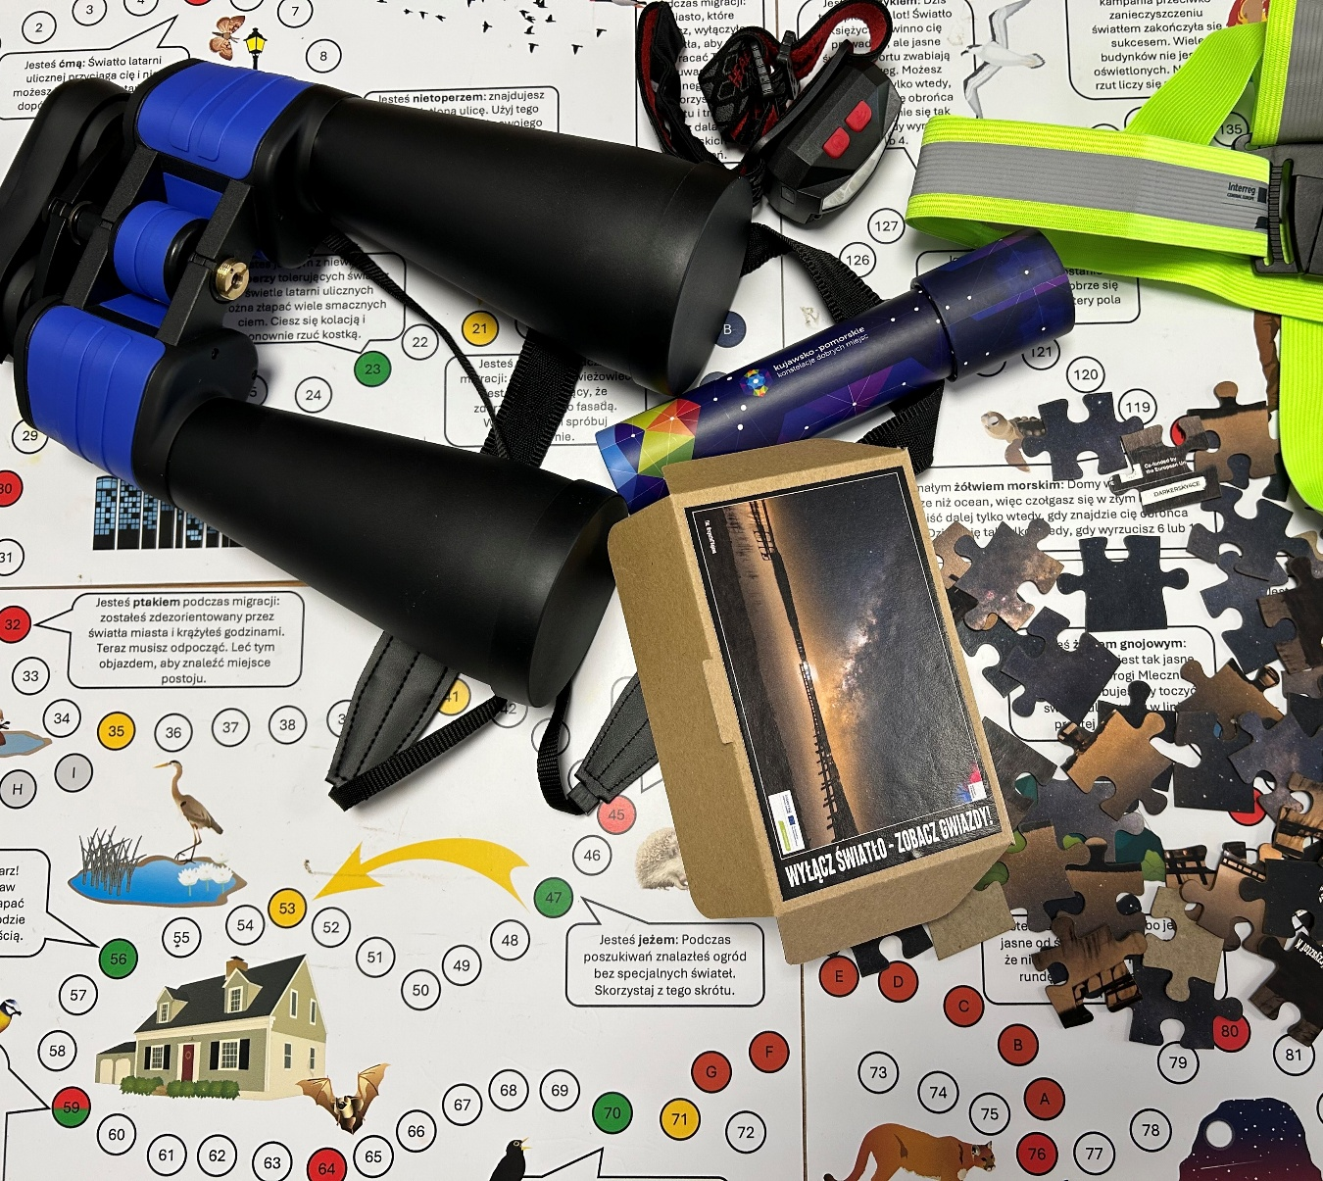
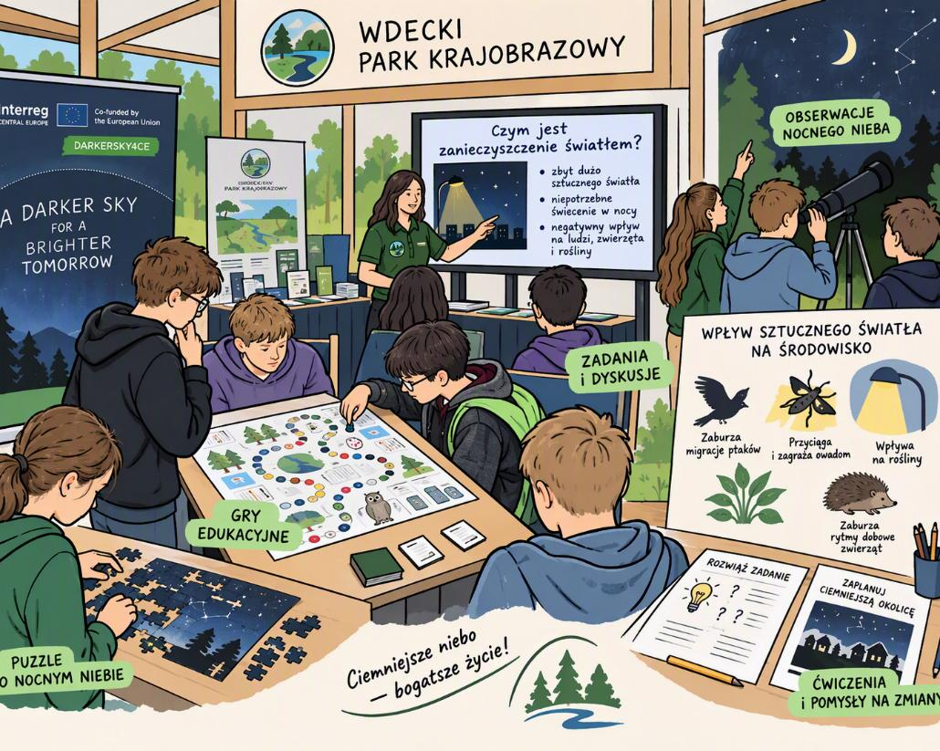
Edukacja i promocja: Wdecki Park Krajobrazowy

Slide 34

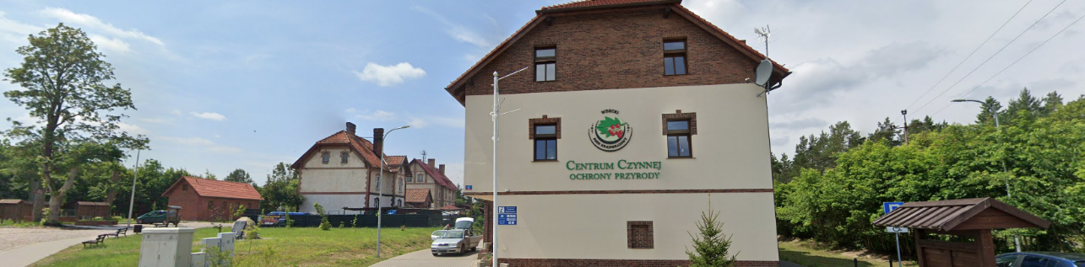
Edukacja i promocja: Wdecki Park Krajobrazowy

Slide 35
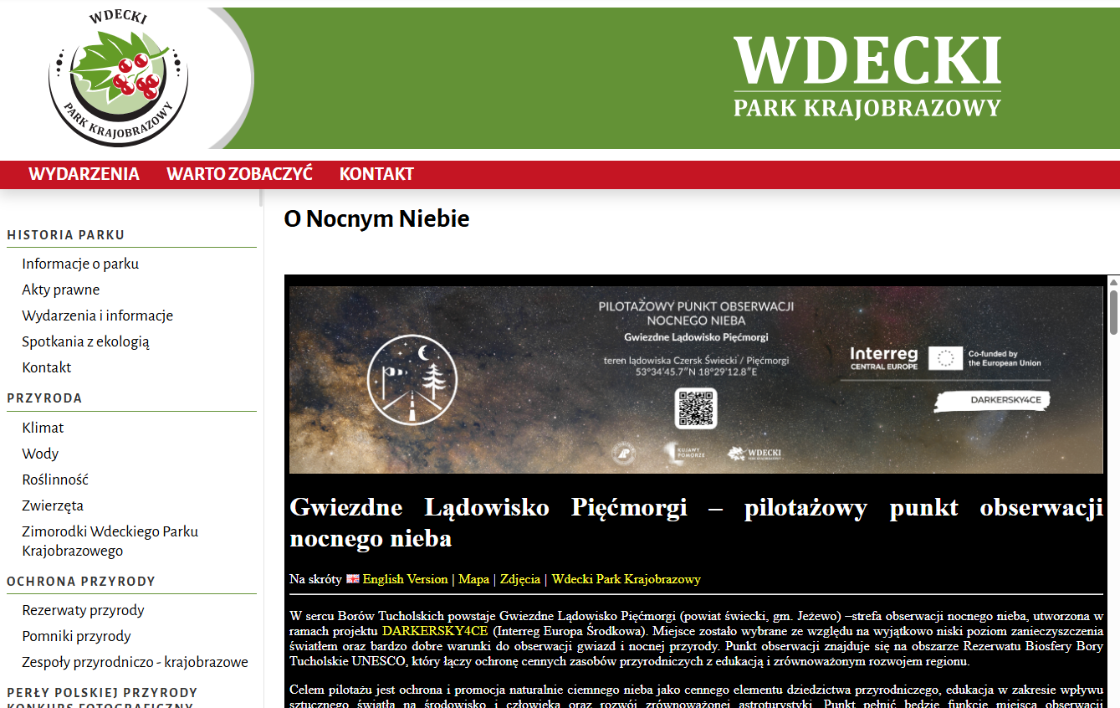

Slide 36
Dziękuję za uwagę!
Rafał Modrzewski
Head of International Projects Unit
International Cooperation Department
Marshal's Office of Kujawsko-Pomorskie Region
Kopernika 4, 87-100 Toruń, Poland
tel. +48 56 62 18 487
r.modrzewski@kujawsko-pomorskie.pl

